Slide 1


Logique Binaire sans Prise de Tête
Comprendre le langage des machines pour dépanner deux fois plus vite sans se fatiguer le cerveau.

Slide 2

MODULE 1
1. Le principe du 0 et du 1
Oubliez les maths complexes. En maintenance, le monde se divise simplement en deux états !

Slide 3


Le mode Tout ou Rien (TOR)
État "0" (INACTIF)
État "1" (ACTIF)
Rien ne passe ! Le courant ne circule pas, la vanne est fermée, le capteur ne voit rien, ou le bouton est relâché.
Ça passe ! Le signal électrique est présent, le contact est fermé, la pièce est détectée par le capteur.
Exemple : La machine est à l'arrêt ou en sécurité.
Exemple : Le moteur tourne, le signal est présent.

Slide 4


Capteurs : 0 ou 1 sur le terrain
Capteur de présence : Pièce devant = 1 | Rien = 0
Bouton Poussoir : Appuyé = 1 | Relâché = 0
Thermostat : Surchauffe (Seuil atteint) = 1 | Température OK = 0
Le secret du technicien : Si l'automate attend un "1" et reçoit un "0", la machine s'arrête. Pas besoin de deviner !

Slide 5

MODULE 2
2. Les Portes Logiques
Comment la machine prend une décision avec ses capteurs.

Slide 6






Les 3 Fonctions Essentielles
Fonction ET (AND)
Fonction OU (OR)
Fonction NON (NOT)
Condition Stricte : Il faut que TOUTES les conditions soient à 1.
Condition Souple : Au moins UNE condition suffit à donner 1.
Inverseur : Transforme le 1 en 0 et le 0 en 1.
Sécurité fermée ET Bouton Start appuyé = Démarrage.
Arrêt d'urgence local OU Arrêt pupitre = Arrêt machine.
Si le capteur de défaut est à 0 (Pas de défaut), le voyant vert est à 1.

Slide 7

90% des Pannes Simplifiées
Arrêtez de tout démonter !
90%
La majorité des pannes électriques ou automatisées ne viennent pas d'un moteur grillé, mais simplement d'une porte logique bloquée à 0 parce qu'un capteur est sale ou déglacé.
Des pannes = 1 signal manquant
En identifiant l'entrée à 0, vous trouvez la panne en 3 minutes chrono.

Slide 8
Traduire avec la Table de Vérité
Porte de Protection (A) | Bouton Marcie (B) | Condition Logique (A ET B) | Résultat Moteur
0 (Ouverte) | 0 (Relâché) | 0 ET 0 = 0 | ARRETE (0)
0 (Ouverte) | 1 (Appuyé) | 0 ET 1 = 0 | ARRÊTE (0)
1 (Fermée) | 0 (Relâché) | 1 ET 0 = 0 | ARRÊTE (0)
1 (Fermée) | 1 (Appuyé) | 1 ET 1 = 1 | MARCHE (1)

Slide 9
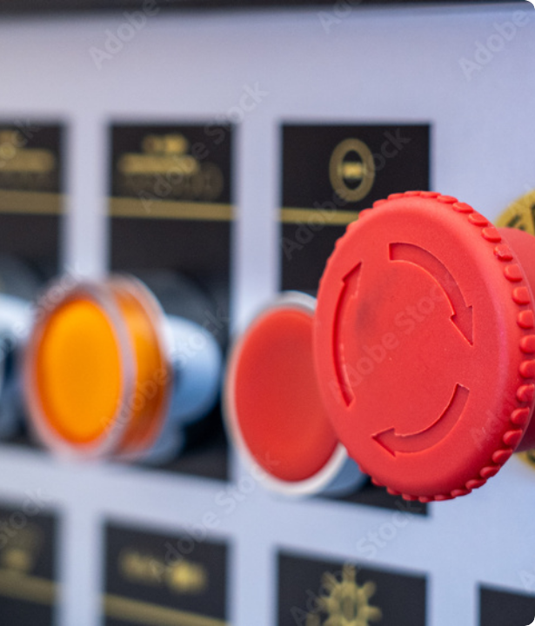
Réflexe Dépannage Rapide
Vérifier l'Arrêt d'Urgence
Sur un bouton d'urgence, le contact de sécurité doit être fermé en temps normal (État 1 passif).
Si le bouton est enfoncé ou le câble sectionné, le signal passe immédiatement à 0. L'automate bloque toute la chaîne d'action.

Slide 10




Démarche de Diagnostic en 4 Étapes
2. Tester
4. Valider
Prendre le multimètre : y a-t-il 24V (État 1) sur la borne ?
Remplacer le composant et vérifier le retour du 1.
1. Observer
3. Isoler
Lire les LED de l'automate : quelle entrée est au 0 anormal ?
Est-ce le capteur défectueux ou un fil coupé ?

Slide 11
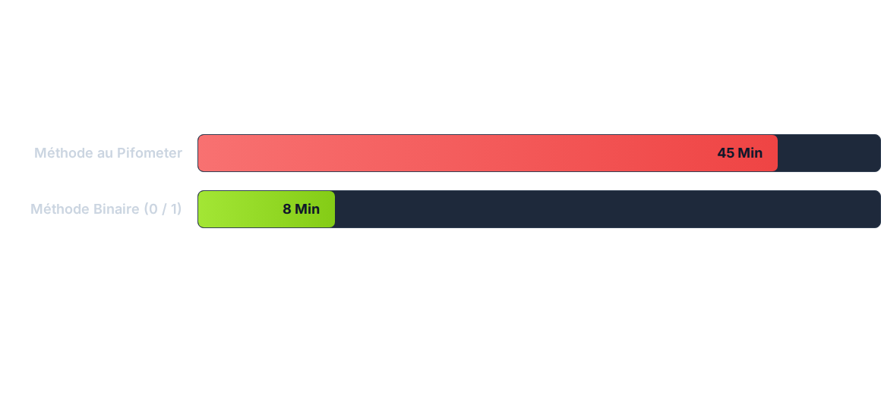
Gain de Temps avec le Binaire
En suivant la logique des voyants (0 et 1), vous isolez le composant en panne immédiatement sans perdre de temps !

Slide 12

Des Questions ?
Rangez les outils et à vous de jouer !

Slide 13


Image Sources
https://ifactoryapp.com/industries/manufacturing-plant/manage-post-2k26/uploads/electrical-panel-power-distribution-inspection-checklist.png
Source: ifactoryapp.com
https://as1.ftcdn.net/v2/jpg/20/63/98/86/1000_F_2063988695_js5kCMWCqpHLD2nhwWilAvGB6NjNskSR.jpg
Source: www.posters.pl

